Slide 1
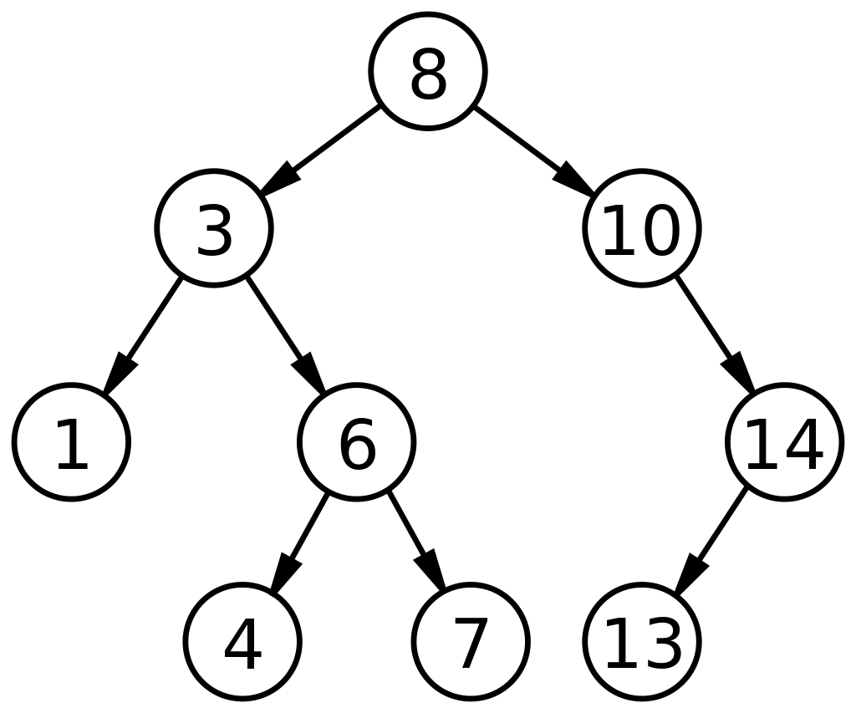
Árvore binária de pesquisa
Utiliza uma estrutura de árvore na qual todos os nós da subárvore esquerda são menores que a raiz, e todos os nós da subárvore direita são maiores que a raiz.
Exemplos: Indexação eficiente, busca, ordenação etc

Slide 2
Exercício 8
Dada uma lista contendo o ano e o acontecimento histórico, crie uma árvore com seus anos e encontre o menor nó ancestral comum a dois anos determinados.
Só os anos interessam, os eventos só estão ai para atrapalhar.
1956
Árvore de pesquisa binária, ou Binary Search Tree.
Cada nó pode ter 2 ramos. Nós do ramo esquerdo sempre menores que o nó raiz, e os do ramo direito, sempre maiores.
Em árvores balanceadas, cuja diferença de altura de sub-árvores de qualquer nó, seja no máximo 1, a operação de busca é:
O(log n)
1952
1960
1950
1954
1958
1962
1949
1951
1953
1955
1957
1959
1961
1963

Slide 3
Construir uma árvore binária a partir de um vetor
Ordene o vetor de anos;
Chame “construir” passando o vetor;
Função “construir” (vetor):
se tamanho do vetor é zero:
retornar nulo
meio = divisão inteira do tamanho por 2
esquerdo=construir(vetor de 0 até (meio-1))
direito=construir(vetor de (meio+1) até o fim)
nodo=[esquerdo,meio,direito]
retornar nodo
Nodo:
[esquerdo,valor,direito]
“esquerdo” e “direito” são nodos
Invoca a função “construir” recursivamente, passando pedaços do vetor recebido

Slide 4
Menor ancestral comum de 2 nodos
Função “ancestral” (nodo,valor1,valor2):
se nodo=nulo:
retornar nulo
se valor do nodo>máximo(valor1,valor2):
retornar ancestral(nodo.esquerdo, valor1,valor2)
se valor do nodo<mínimo(valor1,valor2):
retornar ancestral(nodo.direito,valor1,valor2)
retornar nodo
Nodo:
[esquerdo,valor,direito]
“esquerdo” e “direito” são nodos
Invoca a função “ancestral” recursivamente, passando o nodo direito ou esquerdo do nodo recebido e os valores recebidos
Vamos ver as implementações em Python e Java

Slide 5
Exercício 9
Utilizando a mesma árvore, crie um programa que pesquise um determinado ano e retorne o nome do acontecimento. Diga qual é a ordem de complexidade de tempo (O) para este caso.
1956
Árvore de pesquisa binária, ou Binary Search Tree.
Cada nó pode ter 2 ramos. Nós do ramo esquerdo sempre menores que o nó raiz, e os do ramo direito, sempre maiores.
Em árvores balanceadas, cuja diferença de altura de sub-árvores de qualquer nó, seja no máximo 1, a operação de busca é:
O(log n)
1952
1960
1950
1954
1958
1962
1949
1951
1953
1955
1957
1959
1961
1963

Slide 6
Pesquisar uma árvore binária de busca
Função “pesquisar” (nodo,valor):
se nodo=nulo ou o valor do nodo=valor:
retornar nodo
se valor do nodo < valor:
retornar pesquisar(nodo.direito, valor)
retornar pesquisar(nodo.esquerdo,valor)
Nodo:
[esquerdo,valor,direito]
“esquerdo” e “direito” são nodos
Invoca a função “pesquisar” recursivamente, passando o nodo direito ou esquerdo do nodo recebido
Como a árvore está balanceada: O(log n)
Vamos ver as implementações em Python e Java

Slide 7
Exercício 10
Modifique o algoritmo do problema anterior para navegar pela árvore nas modalidades:
• Pré-ordem;
• Em-ordem;
• Pós-ordem.
Qual deles fornece os valores em ordem crescente?
1956
1952
1960
1950
1954
1958
1962
1949
1951
1953
1955
1957
1959
1961
1963

Slide 8
Percorrer uma árvore binária
Função “pré ordem” (nodo):
se nodo!=nulo:
mostrar (nodo)
pré ordem (nodo.esquerdo)
pré ordem (nodo direito)
Função “em ordem” (nodo):
se nodo!=nulo:
em ordem (nodo.esquerdo)
mostrar (nodo)
em ordem (nodo direito)
Função “pós ordem” (nodo):
se nodo!=nulo:
pós ordem (nodo.esquerdo)
pós ordem (nodo direito)
mostrar (nodo)
Nodo:
[esquerdo,valor,direito]
“esquerdo” e “direito” são nodos
A função “em ordem” fornece os valores em ordem ascentente.
Vamos ver as implementações em Python e Java

